Slide 1

Monitoreo de Señales y Detección de Anomalias
Viviana Meruane N.

Slide 2
Introducción

Slide 3
Introducción
Hoy en día se hace cada vez más importante poder anticipar las fallas de un sistema de manera de planificar acciones de mantenimiento y así reducir costos y riesgos.
El desarrollo de técnicas de “Prognostics and Health Managment” (PHM) juega un rol cada vez más importante. Siendo el proceso de pronóstico uno de los temas principales de investigación a nivel mundial.

Slide 4
Introducción
Desarrollar un sistema de PHM adecuado permite anticiparse a las fallas en sistemas o componentes críticos, lo que previene riesgos y aumenta la seguridad de las personas y bienes.
Adicionalmente, el pronóstico de daños está en línea con los principios de sustentabilidad, esto es, un aumento de la disponibilidad y vida útil de los sistemas.

Slide 5
Introducción
Una estrategia de PHM está compuesta de tres etapas principales:
Detección: Trata de identificar el modo de operación del sistema y su estado.
Diagnóstico: Cuando se detecta una anomalía, el diagnóstico identifica el componente que tiene la anomalía y su severidad (de los efectos a las causas).
Pronóstico: El pronóstico trata de predecir el estado futuro del sistema y su vida útil remanente (de las causas a los efectos).

Slide 6
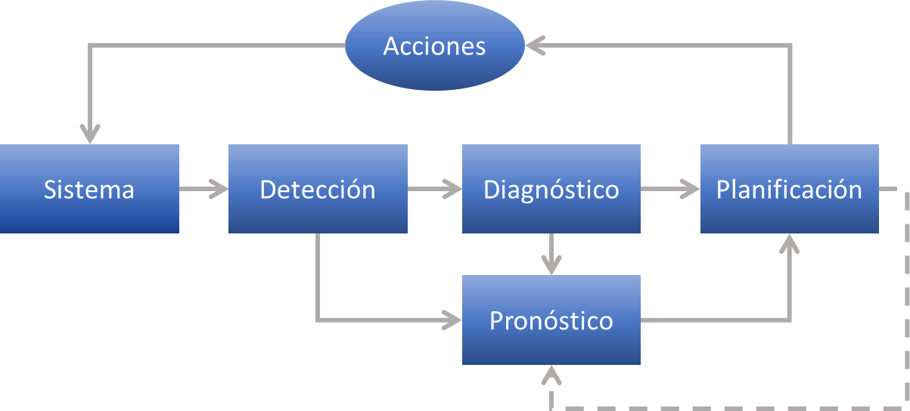
Introducción
Detección, diagnóstico, pronóstico y planificación en un sistema de mantenimiento inteligente.
Para lograr la detección, diagnóstico y pronóstico de las fallas de un sistema se requiere de un sistema adecuado de adquisición y procesamiento de los datos.

Slide 7
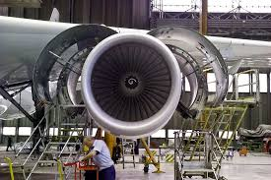
Adquisición de datos
Estrategia general para la obtención de datos para PHM:
1. Selección de los componentes críticos
2. Variables físicas a monitorear y sensores a instalar
Datos para PHM
Sistema
3. Adquisición y pre-procesamiento de los datos

Slide 8
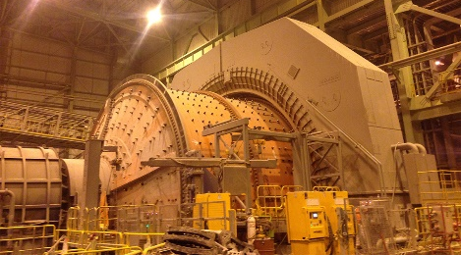
Componentes críticos
Un componente crítico se define como un componente cuya falla lleva a una detención del sistema completo y cuya frecuencia de fallas es alta.
División en subsistemas
Descripción técnica (componentes, relaciones funcionales, etc.)
Análisis de fallas:
  Pareto
  Árboles de falla
  FMECA
  HAZOP
  …
Componentes críticos
Sistema

Slide 9
Variables físicas a monitorear
El monitoreo del estado de salud de un componente se realiza mediante el análisis de algunos de sus parámetros físicos u operacionales. La selección de estos parámetros es muy importante ya que una mala selección puede llevar a la no detección o a falsas alarmas.
Sin embargo, esta selección requiere de un conocimiento profundo entre la evolución de la degradación y las variables que se ven afectadas.
Por ejemplo, las vibraciones axiales en un rodamiento entregan información sobre la presencia de defectos en las bolas, jaula o pistas. Por otro lado, la medición de la humedad alrededor del rodamiento no es pertinente y no va a ayudar en la detección de estas fallas.

Slide 10
Variables físicas a monitorear
Ejemplo de variables físicas a medir:
Dominio | Variable física
Térmico | Temperatura, flujo de calor, disipación térmica.
Eléctrico | Voltaje, corriente, resistencia eléctrica, inductancia, impedancia, capacitancia, constante dieléctrica, carga, polarización, campo eléctrico, frecuencia, potencia, nivel de ruido.
Mecánico | Largo, área, volumen, desplazamiento, velocidad, aceleración, flujo, fuerza, densidad, densidad relativa, rigidez, fricción, presión, emisión acústica.
Químico | Concentración química, reactividad.
Humedad | Humedad relativa, humedad absoluta.
Biológico | PH, concentración de moléculas biológicas, micro-organismos.
Óptico | Intensidad lumínica, fase, largo de onda, polarización, reflectancia, transmitancia, refracción, amplitud, frecuencia.
Magnético | Campo magnético, momento magnético, permeabilidad, dirección, posición, distancia.

Slide 11
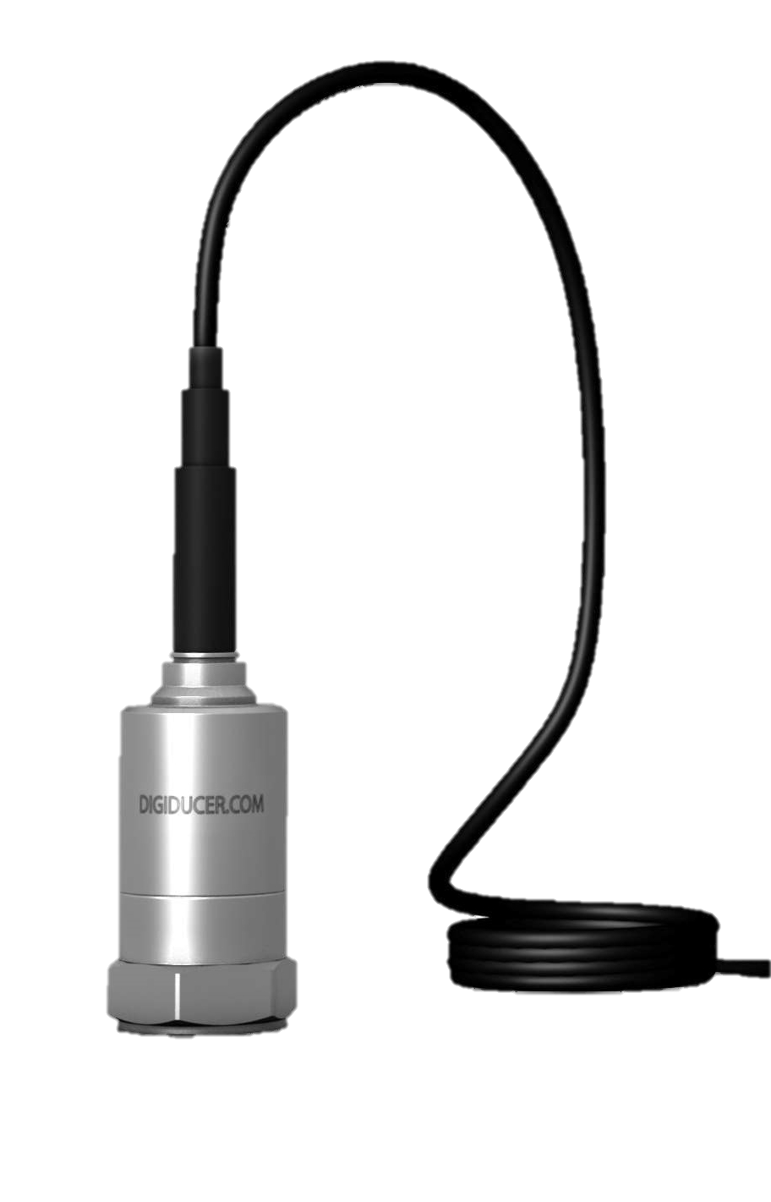
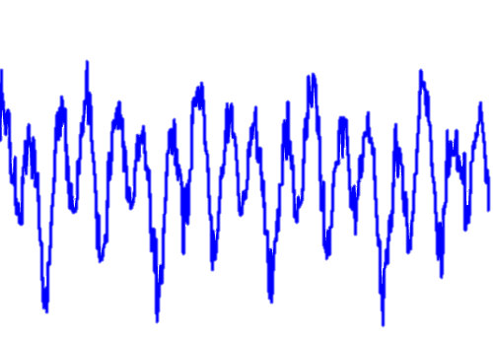
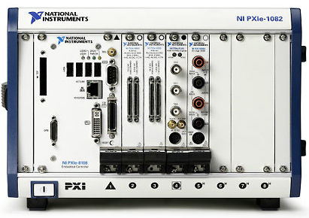
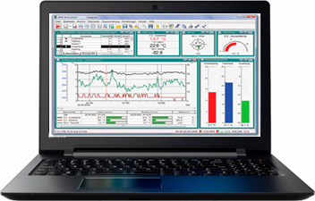
Adquisición y almacenamiento
La adquisición, almacenamiento y pre-procesamiento de las señales representa el tercer paso en PHM.
Variable física
Sensor
Tarjeta de adquisición
Computador

Slide 12
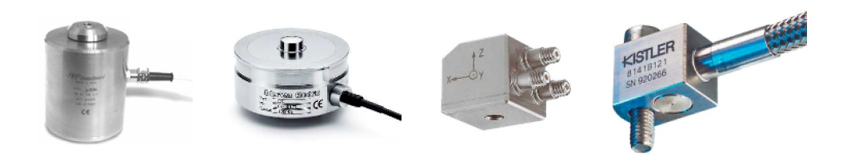
Tipos de sensores
Para una cierta variable física a monitorear existen distintos tipos de sensores. Por ejemplo, sensores generadores de corriente, sensores de generación de carga, sensores resistivos, sensores inductivos y sensores capacitivos.
Ejemplo de sensores para medición de fuerza y aceleración

Slide 13
Tipos de sensores
Las consideraciones más relevantes al momento de seleccionar un sensor son:
Desempeño: un set de características metrológicas de los sensores (precisión, linealidad, sensibilidad, etc.).
Confiabilidad: los sensores deben ser seleccionados de manera que no alteren la confiabilidad del sistema monitoreado.
Costo: se deben considerar los costos para que la solución sea competitiva.
Número y posición: el número de sensores depende de cada aplicación (redundancia, cobertura). La posición también es relevante y debe seleccionarse de manera que se puedan medir las variables deseadas.

Slide 14
Tipos de sensores
Las consideraciones más relevantes al momento de seleccionar un sensor son:
Tipo de fijación: existen diferentes soluciones para la fijación (pegamento, atornillado, magnético o con cera) y la selección depende de la calidad requerida para las mediciones y del ambiente de operación del componente.
Dimensión y peso: se debe considerar la forma, tamaño, peso y cubierta de cada sensor de forma de no influenciar las mediciones y de respectar las restricciones de espacio.
Ambiente: los sensores deben soportar las variaciones ambientales a las que serán sometidos (temperaturas, humedad, radiación nuclear o electromagnética, etc.)

Slide 15
Sistema de adquisición
El sistema de adquisición está compuesto por la tarjeta de adquisición, un computador, un software de adquisición y procesamiento y eventualmente un disco externo para el almacenamiento de grandes volúmenes de datos.
La tarjeta de adquisición puede instalarse en el pc o venir como un sistema externo. La mayoría de las tarjetas vienen un sistema de conversión análogo-digital. Cada tarjeta viene con un software de adquisición y procesamiento. Este software permite configurar, la frecuencia de muestreo, tiempo de adquisición y otros.

Slide 16
Sistema de adquisición
Los parámetros más importantes de una tarjeta de adquisición son: la resolución (bits), velocidad de transferencia de datos, búfer de datos, numero de canales, frecuencia máxima de adquisición.
Los datos adquiridos son guardados en archivos en distintos formatos (usualmente .txt, .csv o .mat). Estos datos pueden ser leídos, analizados y procesados posteriormente por programas o algoritmos desarrollados especialmente para aplicaciones de PHM.

Slide 17
Ejemplo - PHM en rodamientos
Para ilustrar el procedimiento consideremos un tren de pasajeros como caso de estudio.
El tren es un sistema complejo, compuesto por varios sub-sistemas.
Tren
Sistema de tracción
Sistema de suministro de energía
Sistema de control de comandos
Puertas
Otros componentes

Slide 18
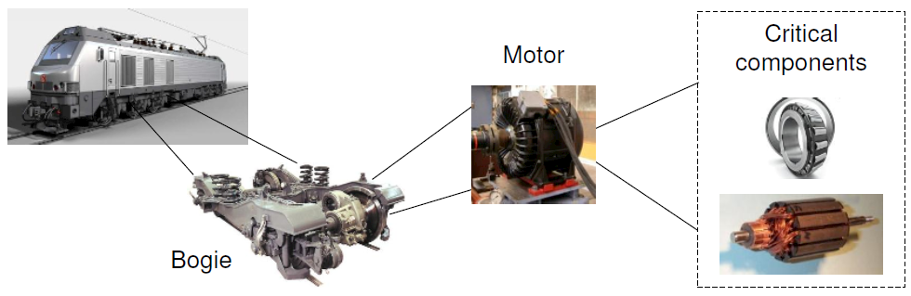
Ejemplo - PHM en rodamientos
El sistema de tracción en particular, esta compuesto por el bogie que lleva el motor eléctrico. Este último consta de un rotor (basado en un imán permanente) y un estator (basado en bobinas).

Slide 19
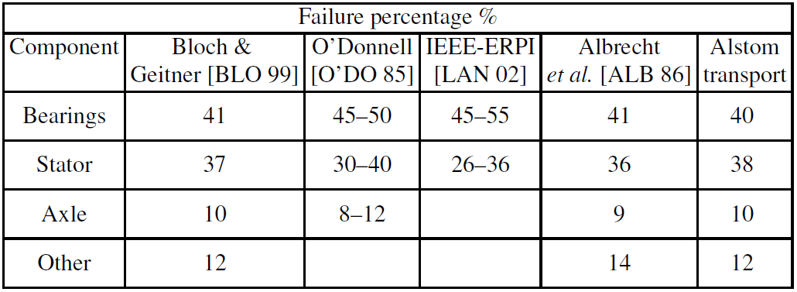
Ejemplo - PHM en rodamientos
Del análisis de fallas se concluye que los rodamientos y el estator son los componentes asociados al mayor número de fallas.
Distribución de fallas en motores

Slide 20
Ejemplo - PHM en rodamientos
De un análisis de Análisis de Modos y Efectos de Falla y Criticidad (FMECA) se concluyó que los rodamientos tienen la mayor criticidad. Esto se debe al hecho que su falla es suficiente para detener el eje del motor, lo que puede llevar a una detención del tren.
Los rodamientos pueden fallar por distintos motivos relacionados a desgaste, mala lubricación o presencia de objetos extraños, entre otros. Por lo tanto, no es fácil definir a priori como son las mediciones de un rodamiento defectuoso y es necesario realizar un estudio más detallado.

Slide 21
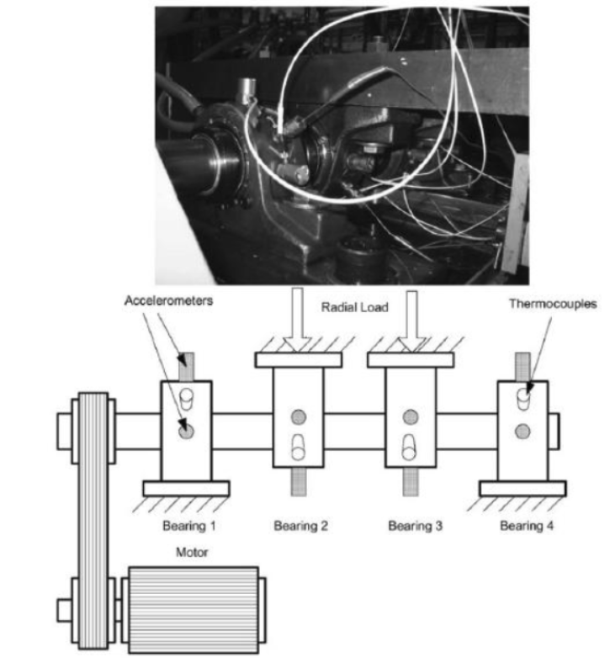
Ejemplo 1 - PHM en rodamientos
Para generación la información se trabajó en un montaje experimental que permite operar los rodamientos en condiciones desfavorables (velocidad y carga). Obteniendo una gran cantidad de información sobre la degradación del rodamiento.
La velocidad de giro es constante a 2000 RPM, se aplica una carga 6000 lbs (2721 kgf).

Slide 22
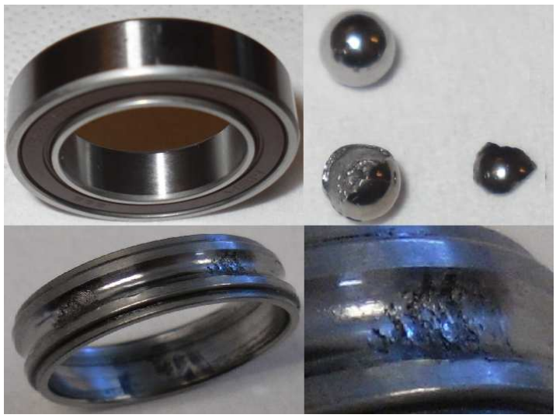
Ejemplo 1 - PHM en rodamientos
Ejemplo de degradación en rodamiento.

Slide 23
Ejemplo 1
Abrir Anaconda Navigator y luego desde el home abrir el programa Spider.
En Spyder, seleccionar Archivo -> Nuevo
Seleccionar como directorio de trabajo la carpeta donde están los archivos

Slide 24
Ejemplo 1
import pandas as pd
import matplotlib.pyplot as plt
#registro de datos de vibraciones en RMS
Datos1 = pd.read_csv('RMSvibraciones1.txt')
Datos2 = pd.read_csv('RMSvibraciones2.txt')
Datos3 = pd.read_csv('RMSvibraciones3.txt')
#registro de tiempo en minutos
t1 = pd.read_csv('time1.txt')
t2 = pd.read_csv('time2.txt')
t3 = pd.read_csv('time3.txt')
plt.figure()
plt.plot(t1/60,Datos1)
plt.xlabel('tiempo (horas)', fontsize=14)
plt.ylabel('RMS vibraciones', fontsize=14)
plt.legend(['R1','R2','R3','R4'])
plt.title('Falla en pista interna R3 y falla en bolas R4')
plt.figure()
plt.plot(t2/60,Datos2)
plt.xlabel('tiempo (horas)', fontsize=14)
plt.ylabel('RMS vibraciones', fontsize=14)
plt.legend(['R1','R2','R3','R4'])
plt.title('Falla en pista externa R1')
plt.figure()
plt.plot(t3/60,Datos3)
plt.xlabel('tiempo (horas)', fontsize=14)
plt.ylabel('RMS vibraciones', fontsize=14)
plt.legend(['R1','R2','R3','R4'])
plt.title('Falla en pista externa R3')

Slide 25
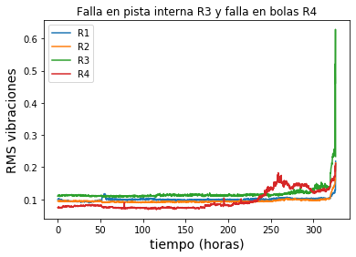
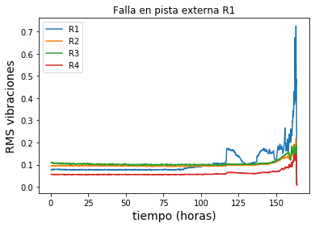
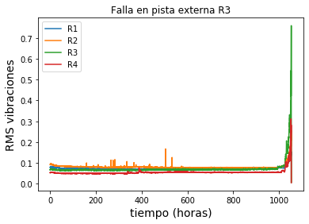
Ejemplo 1

Slide 26
Procesamiento de los datos

Slide 27
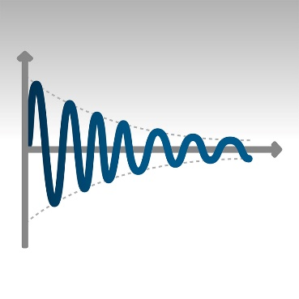
Procesamiento de los datos
Los datos adquiridos tienen información relevante sobre la aparición y evolución de una falla. Sin embargo, su uso directo no es sencillo y es necesario procesarlos.
Extracción de parámetros
Selección / reducción de parámetros
Datos
Construcción de indicadores de daño

Slide 28
Procesamiento de los datos
Extracción de parámetros: tiene por objetivo transformar la señal bruta en otra señal en el dominio del tiempo, frecuencia o tiempo-frecuencia, la que es luego procesada para construir indicadores que contengan información relacionada a la degradación en el sistema en estudio.
La extracción de parámetros requiere de conocimiento del fenómeno físico involucrado y además depende del uso. Los parámetros usados para detección pueden ser distintos a los usados para diagnóstico o pronóstico.

Slide 29
Procesamiento de los datos
Selección/reducción de parámetros: Es bastante común la extracción de más parámetros de los realmente necesarios, lo que dificulta el procesamiento. Hay dos estrategias para resolver esto:
  Selección de parámetros: Es posible seleccionar un set de parámetros de acuerdo a algún criterio. Existen diferentes métricas que miden que tan adecuados son los parámetros.
  Reducción de parámetros: Los parámetros se proyectan en un espacio de dimensión menor mientras que se mantiene la varianza de los datos.

Slide 30
Procesamiento de los datos
Construcción de indicadores de daño: Los indicadores de daño son señales construidas a partir de la señal original o de los parámetros seleccionados. En ambos casos, se requiere de procesamiento (fusión de datos, filtros, etc.) con el propósito de obtener descriptores que contengan suficiente información para revelar el estado del componente.

Slide 31
Extracción de parámetros

Slide 32
Extracción de parámetros
La extracción de parámetros consiste en procesar los datos brutos para construir indicadores (parámetros) que se puedan interpretar o que al menos contengan suficiente información para los algoritmos de detección, diagnóstico y pronóstico.
Los métodos de extracción dependen del dominio de la señal y se pueden separar en dos categorías, dependiendo si la señal es o no estacionaria.
Una señal estacionaria, en la que sus propiedades promedio no varían en el tiempo. Se pueden utilizar métodos en el dominio temporal o de frecuencia.
Una señal no estacionaria varía en el tiempo. Por lo tanto, se deben utilizar métodos en el dominio tiempo-frecuencia.

Slide 33
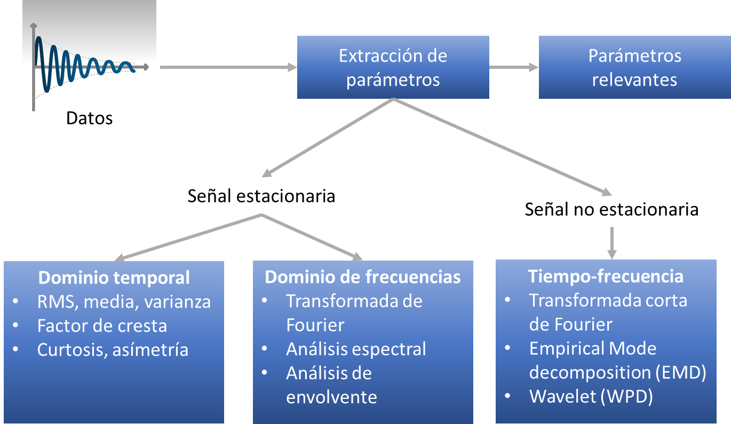
Extracción de parámetros

Slide 34
Parámetros en el dominio del tiempo

Slide 35
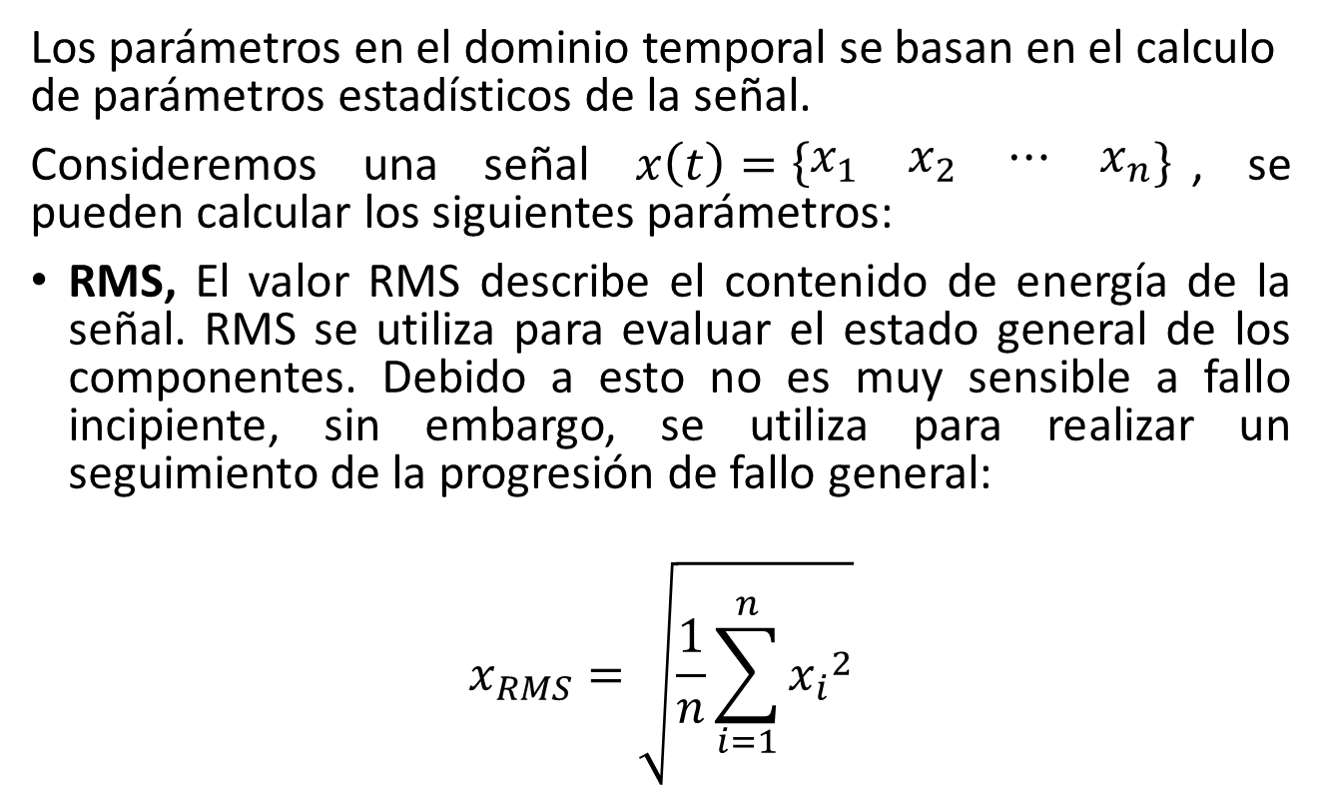
Dominio del tiempo
Los parámetros en el dominio temporal se basan en el calculo de parámetros estadísticos de la señal.
Consideremos una señal $x\left(t\right)=\left\{\begin{matrix}x_{1} & x_{2} & ⋯ & x_{n}\end{matrix}\right\}$, se pueden calcular los siguientes parámetros:
RMS, El valor RMS describe el contenido de energía de la señal. RMS se utiliza para evaluar el estado general de los componentes. Debido a esto no es muy sensible a fallo incipiente, sin embargo, se utiliza para realizar un seguimiento de la progresión de fallo general:
$$x_{RMS}=\sqrt{\frac{1}{n}\sum_{i=1}^{n}{{x_{i}}^{2}}}$$

Slide 36
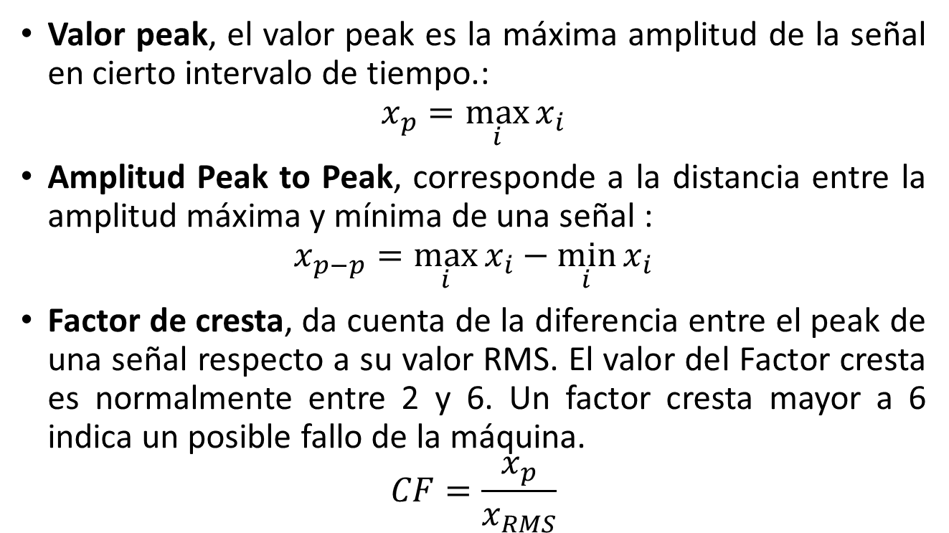
Dominio del tiempo
Valor peak, el valor peak es la máxima amplitud de la señal en cierto intervalo de tiempo.:
$$x_{p}=\max_{i}{x_{i}}$$
Amplitud Peak to Peak, corresponde a la distancia entre la amplitud máxima y mínima de una señal :
$$x_{p−p}=\max_{i}{x_{i}}−\min_{i}{x_{i}}$$
Factor de cresta, da cuenta de la diferencia entre el peak de una señal respecto a su valor RMS. El valor del Factor cresta es normalmente entre 2 y 6. Un factor cresta mayor a 6 indica un posible fallo de la máquina.
$$CF=\frac{x_{p}}{x_{RMS}}$$

Slide 37
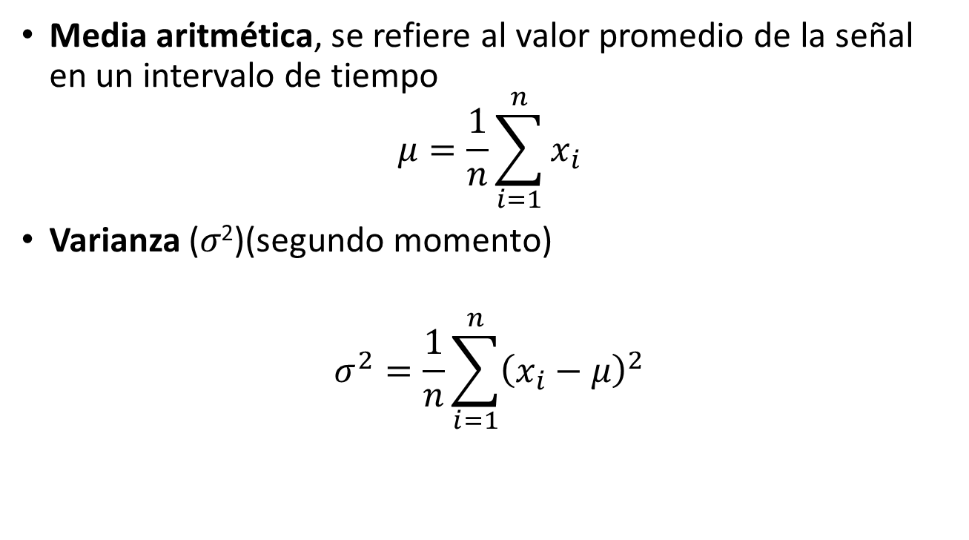
Dominio del tiempo
Media aritmética, se refiere al valor promedio de la señal en un intervalo de tiempo
$$μ=\frac{1}{n}\sum_{i=1}^{n}{x_{i}}$$
Varianza (𝜎²)(segundo momento)
$$σ^{2}=\frac{1}{n}\sum_{i=1}^{n}{{\left(x_{i}−μ\right)}^{2}}$$

Slide 38
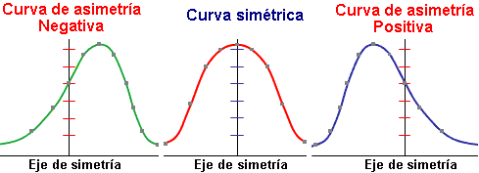

Dominio del tiempo
Asímetría (tercer momento), indica la simetría en la amplitud de la función de densidad de probabilidad de una serie de tiempo. Una serie de tiempo con un número igual de amplitudes grandes y pequeñas tiene una asimetría de cero.
$$γ_{3}=\frac{\frac{1}{n}\sum_{i=1}^{n}{{\left(x_{i}−μ\right)}^{3}}}{σ^{3}}=\frac{\frac{1}{n}\sum_{i=1}^{n}{{\left(x_{i}−μ\right)}^{3}}}{{\left(\sqrt{\frac{1}{n}\sum_{i=1}^{n}{{\left(x_{i−}μ\right)}^{2}}}\right)}^{3}}$$

Slide 39
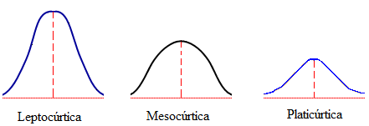
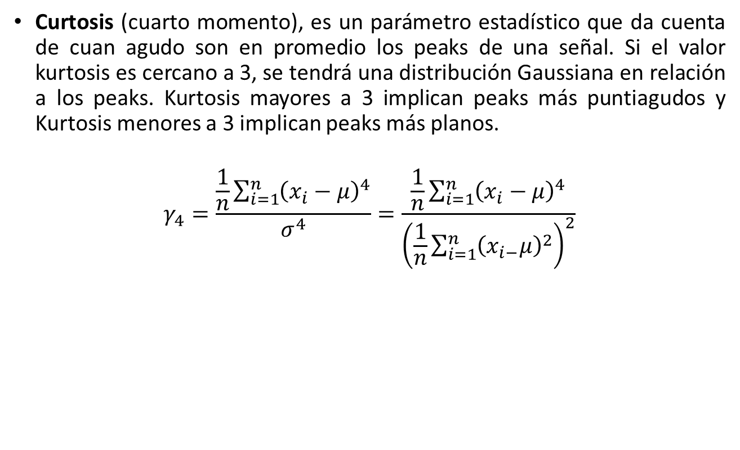
Dominio del tiempo
Curtosis (cuarto momento), es un parámetro estadístico que da cuenta de cuan agudo son en promedio los peaks de una señal. Si el valor kurtosis es cercano a 3, se tendrá una distribución Gaussiana en relación a los peaks. Kurtosis mayores a 3 implican peaks más puntiagudos y Kurtosis menores a 3 implican peaks más planos.
$$γ_{4}=\frac{\frac{1}{n}\sum_{i=1}^{n}{{\left(x_{i}−μ\right)}^{4}}}{σ^{4}}=\frac{\frac{1}{n}\sum_{i=1}^{n}{{\left(x_{i}−μ\right)}^{4}}}{{\left(\frac{1}{n}\sum_{i=1}^{n}{{\left(x_{i−}μ\right)}^{2}}\right)}^{2}}$$
$${ γ}_{4}>3{ γ}_{4}=3{ γ}_{4}<3$$

Slide 40
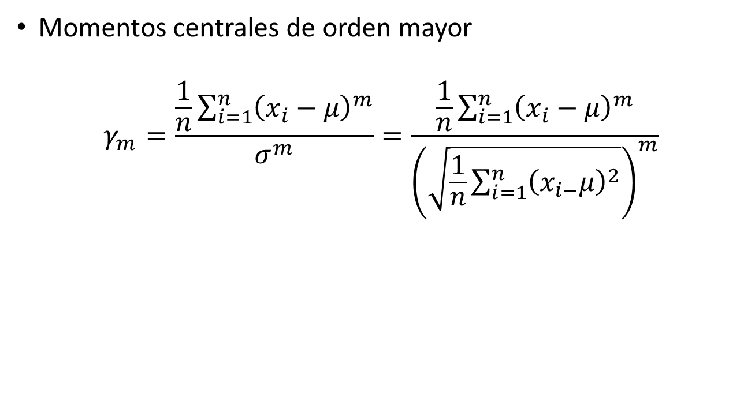
Dominio del tiempo
Momentos centrales de orden mayor
$$γ_{m}=\frac{\frac{1}{n}\sum_{i=1}^{n}{{\left(x_{i}−μ\right)}^{m}}}{σ^{m}}=\frac{\frac{1}{n}\sum_{i=1}^{n}{{\left(x_{i}−μ\right)}^{m}}}{{\left(\sqrt{\frac{1}{n}\sum_{i=1}^{n}{{\left(x_{i−}μ\right)}^{2}}}\right)}^{m}}$$

Slide 41
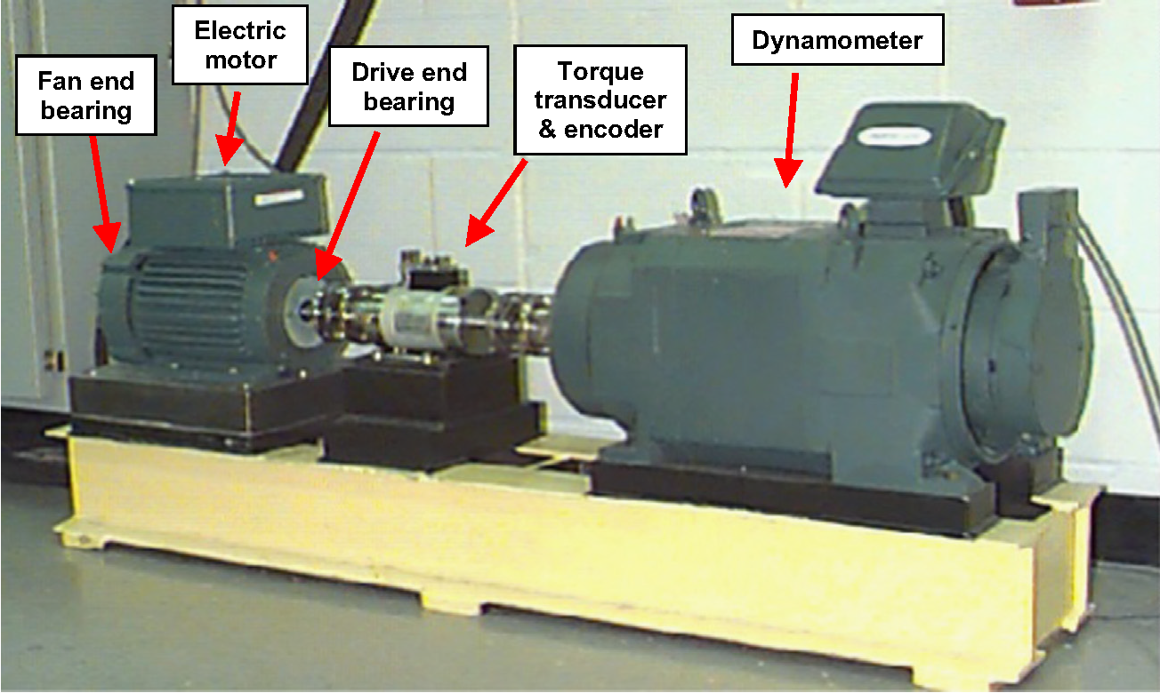
Ejemplo 2
Se introdujeron fallas en los dos rodamientos que soportan el eje del motor
Se midieron las vibraciones en ambos rodamientos.
Velocidad de giro aproximado 1700 RPM

Slide 42
Ejemplo 2
#importar librerías
import scipy.io as sio
import numpy as np
import matplotlib.pyplot as plt
import math
from scipy.stats import kurtosis, skew
from numpy import mean, sqrt, square
#Leer datos
Datos0=sio.loadmat('normal.mat')
Datos1=sio.loadmat('outer.mat')
Datos2=sio.loadmat('inner.mat')
Normal=Datos0['normal'][:,0]
Outer=Datos1['outer'][:,0]
Inner=Datos2['inner'][:,0]
#vector de tiempo
Fs=48828 #sampling rate
dt=1/Fs #paso de tiempo
N=len(Normal)
t=np.linspace(0,dt*(N-1),N)

Slide 43
Ejemplo 2
plt.plot(t,Normal)
plt.xlabel('Tiempo (s)', fontsize=14)
plt.ylabel('Aceleración ' "$(m/s^2)$", fontsize=14)
plt.title('Normal', fontsize=14)
plt.xlim(0,0.01)
plt.ylim(-4,4)
plt.show()
plt.plot(t,Outer)
plt.xlabel('Tiempo (s)', fontsize=14)
plt.ylabel('Aceleración ' "$(m/s^2)$", fontsize=14)
plt.title('Daño pista externa', fontsize=14)
plt.xlim(0,0.01)
plt.ylim(-4,4)
plt.show()
plt.plot(t,Inner)
plt.xlabel('Tiempo (s)', fontsize=14)
plt.ylabel('Aceleración ' "$(m/s^2)$", fontsize=14)
plt.title('Daño pista interna', fontsize=14)
plt.xlim(0,0.01)
plt.ylim(-4,4)
plt.show()

Slide 44
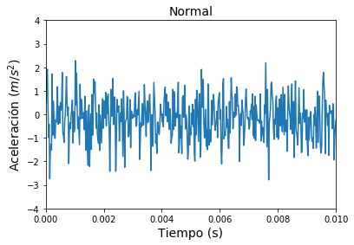
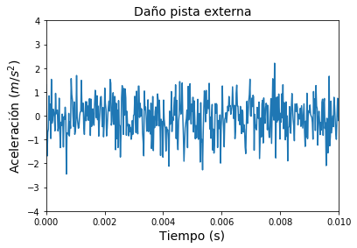
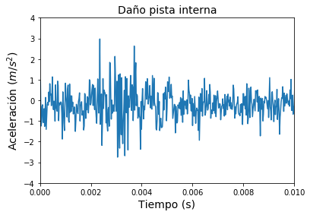
Ejemplo 2

Slide 45
Ejemplo 2
#calcular parámetros por tramos
L=5000 #largo de los segmentos
l=1000 #overlap
Nt=math.floor((N-l)/(L-l)) #total de tramos
#inicializar matrices con parametros
Pn=np.zeros((Nt,8))
Po=np.zeros((Nt,8))
Pi=np.zeros((Nt,8))

Slide 46
Ejemplo 2
for i in range(1,Nt+1):
inicio=(i-1)*L-(i-1)*l+1
fin=i*L-(i-1)*l
Pn[i-1,0]=sqrt(mean(square(Normal[inicio:fin]))) #RMS
Pn[i-1,1]=np.amax(Normal[inicio:fin]) #Peak
Pn[i-1,2]=np.amax(Normal[inicio:fin])-np.amin(Normal[inicio:fin]) #peak-peak
Pn[i-1,3]=Pn[i-1,1]/Pn[i-1,0] #crest
Pn[i-1,4]=np.mean(Normal[inicio:fin]) #Media
Pn[i-1,5]=np.var(Normal[inicio:fin]) #var
Pn[i-1,6]=skew(Normal[inicio:fin]) #asimetria
Pn[i-1,7]=kurtosis(Normal[inicio:fin]) #curtosis
Po[i-1,0]=sqrt(mean(square(Outer[inicio:fin]))) #RMS
Po[i-1,1]=np.amax(Outer[inicio:fin]) #Peak
Po[i-1,2]=np.amax(Outer[inicio:fin])-np.amin(Outer[inicio:fin]) #peak-peak
Po[i-1,3]=Po[i-1,1]/Po[i-1,0] #crest
Po[i-1,4]=np.mean(Outer[inicio:fin]) #Media
Po[i-1,5]=np.var(Outer[inicio:fin]) #var
Po[i-1,6]=skew(Outer[inicio:fin]) #asimetria
Po[i-1,7]=kurtosis(Outer[inicio:fin]) #curtosis
Pi[i-1,0]=sqrt(mean(square(Inner[inicio:fin]))) #RMS
Pi[i-1,1]=np.amax(Inner[inicio:fin]) #Peak
Pi[i-1,2]=np.amax(Inner[inicio:fin])-np.amin(Inner[inicio:fin]) #peak-peak
Pi[i-1,3]=Pi[i-1,1]/Pi[i-1,0] #crest
Pi[i-1,4]=np.mean(Inner[inicio:fin]) #Media
Pi[i-1,5]=np.var(Inner[inicio:fin]) #var
Pi[i-1,6]=skew(Inner[inicio:fin]) #asimetria
Pi[i-1,7]=kurtosis(Inner[inicio:fin]) #curtosis
#guardar parámetros
np.save('Pn.npy', Pn)
np.save('Po.npy', Po)
np.save('Pi.npy', Pi)

Slide 47
Ejemplo 2
#graficar datos
f, ((ax1, ax2), (ax3, ax4)) = plt.subplots(2, 2, sharex='col',figsize=(9,6))
ax1.plot(Pn[:,0])
ax1.plot(Po[:,0])
ax1.plot(Pi[:,0])
ax1.legend(['Normal','Pista externa','Pista interna'])
ax1.set_title('RMS', fontsize=14)
ax2.plot(Pn[:,1])
ax2.plot(Po[:,1])
ax2.plot(Pi[:,1])
ax2.legend(['Normal','Pista externa','Pista interna'])
ax2.set_title('Valor peak', fontsize=14)
ax3.plot(Pn[:,2])
ax3.plot(Po[:,2])
ax3.plot(Pi[:,2])
ax3.legend(['Normal','Pista externa','Pista interna'])
ax3.set(xlabel='Segmento')
ax3.set_title('Valor peak-peak', fontsize=14)
ax4.plot(Pn[:,3])
ax4.plot(Po[:,3])
ax4.plot(Pi[:,3])
ax4.legend(['Normal','Pista externa','Pista interna'])
ax4.set(xlabel='Segmento')
ax4.set_title('Factor de cresta', fontsize=14)

Slide 48
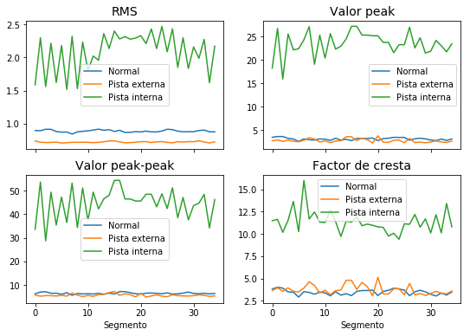
Ejemplo 2

Slide 49
Ejemplo 2
f, ((ax5, ax6), (ax7, ax8)) = plt.subplots(2, 2, sharex='col',figsize=(9,6))
ax5.plot(Pn[:,4])
ax5.plot(Po[:,4])
ax5.plot(Pi[:,4])
ax5.legend(['Normal','Pista externa','Pista interna'])
ax5.set_title('Media Aritmética', fontsize=14)
ax6.plot(Pn[:,5])
ax6.plot(Po[:,5])
ax6.plot(Pi[:,5])
ax6.legend(['Normal','Pista externa','Pista interna'])
ax6.set_title('Varianza', fontsize=14)
ax7.plot(Pn[:,6])
ax7.plot(Po[:,6])
ax7.plot(Pi[:,6])
ax7.legend(['Normal','Pista externa','Pista interna'])
ax7.set(xlabel='Segmento')
ax7.set_title('Asimetría', fontsize=14)
ax8.plot(Pn[:,7])
ax8.plot(Po[:,7])
ax8.plot(Pi[:,7])
ax8.legend(['Normal','Pista externa','Pista interna'])
ax8.set(xlabel='Segmento')
ax8.set_title('Curtosis', fontsize=14)

Slide 50
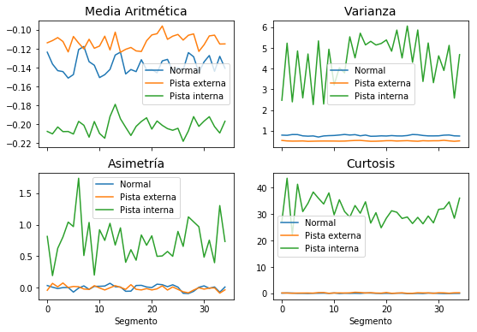
Ejemplo 2

Slide 51
Parámetros en el dominio de frecuencias

Slide 52
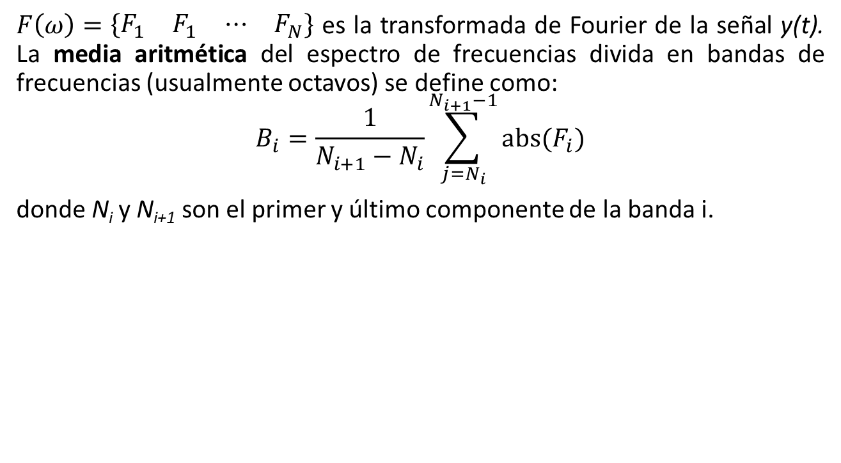
Extracción de parámetros
$F\left(ω\right)=\left\{\begin{matrix}F_{1} & F_{1} & ⋯ & F_{N}\end{matrix}\right\}$ es la transformada de Fourier de la señal y(t). La media aritmética del espectro de frecuencias divida en bandas de frecuencias (usualmente octavos) se define como:
$$B_{i}=\frac{1}{N_{i+1}−N_{i}}\sum_{j=N_{i}}^{N_{i+1}−1}{{\text{abs}(F}_{i})}$$
donde N_{i} y N_{i+1} son el primer y último componente de la banda i.

Slide 53
Ejemplo 3
#importar librerias
import scipy.io as sio
import numpy as np
import matplotlib.pyplot as plt
import math
from scipy.fftpack import fft, fftfreq
#Leer datos
Datos0=sio.loadmat('normal.mat')
Datos1=sio.loadmat('outer.mat')
Datos2=sio.loadmat('inner.mat')
Normal=Datos0['normal'][:,0]
Outer=Datos1['outer'][:,0]
Inner=Datos2['inner'][:,0]
#Datos
Fs=48828 #sampling rate
dt=1/Fs #paso de tiempo
N=len(Normal) #numero de datos
#Dividir por segmentos
L=5000 #largo de los segmentos
l=1000 #overlap
Nt=math.floor((N-l)/(L-l)) #total de segmentos
nb=8 #numero de bandas

Slide 54
Ejemplo 3
En=np.zeros((Nt,nb))
Eo=np.zeros((Nt,nb))
Ei=np.zeros((Nt,nb))
for i in range(1,Nt+1):
inicio=(i-1)*L-(i-1)*l+1
fin=i*L-(i-1)*l
Fn = fft(Normal[inicio:fin])[0:int(L/2)]/(L/2)
Fo = fft(Outer[inicio:fin])[0:int(L/2)]/(L/2)
Fi = fft(Inner[inicio:fin])[0:int(L/2)]/(L/2)
frq = fftfreq(L,dt)[0:int(L/2)]
Lb=int(L/2/nb)
for k in range(1,nb+1):
inicio=Lb*(k-1)+1
fin=k*Lb
En[i-1][k-1]=np.mean(abs(Fn[inicio:fin]))
Eo[i-1][k-1]=np.mean(abs(Fo[inicio:fin]))
Ei[i-1][k-1]=np.mean(abs(Fi[inicio:fin]))
#guardar parámetros
np.save('En.npy', En)
np.save('Eo.npy', Eo)
np.save('Ei.npy', Ei)

Slide 55
Ejemplo 3
f, ((ax1, ax2), (ax3, ax4)) = plt.subplots(2, 2, sharex='col',figsize=(9,6))
ax1.plot(En[:,0])
ax1.plot(Eo[:,0])
ax1.plot(Ei[:,0])
ax1.legend(['Normal','Pista externa','Pista interna'])
ax1.set_title('Banda 1', fontsize=14)
ax2.plot(En[:,1])
ax2.plot(Eo[:,1])
ax2.plot(Ei[:,1])
ax2.legend(['Normal','Pista externa','Pista interna'])
ax2.set_title('Banda 2', fontsize=14)
ax3.plot(En[:,2])
ax3.plot(Eo[:,2])
ax3.plot(Ei[:,2])
ax3.legend(['Normal','Pista externa','Pista interna'])
ax3.set_title('Banda 3', fontsize=14)
ax4.plot(En[:,3])
ax4.plot(Eo[:,3])
ax4.plot(Ei[:,3])
ax4.legend(['Normal','Pista externa','Pista interna'])
ax4.set_title('Banda 4', fontsize=14)

Slide 56
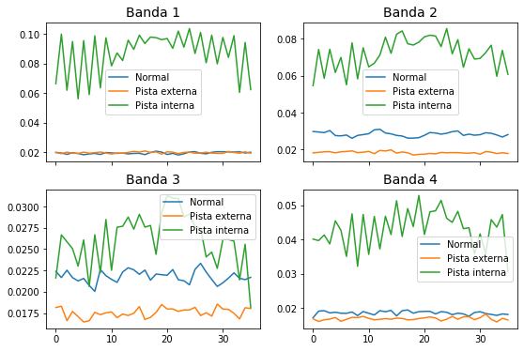
Ejemplo 3

Slide 57
Ejemplo 3
f, ((ax5, ax6), (ax7, ax8)) = plt.subplots(2, 2, sharex='col',figsize=(9,6))
ax5.plot(En[:,4])
ax5.plot(Eo[:,4])
ax5.plot(Ei[:,4])
ax5.legend(['Normal','Pista externa','Pista interna'])
ax5.set_title('Banda 5', fontsize=14)
ax6.plot(En[:,5])
ax6.plot(Eo[:,5])
ax6.plot(Ei[:,5])
ax6.legend(['Normal','Pista externa','Pista interna'])
ax6.set_title('Banda 6', fontsize=14)
ax7.plot(En[:,6])
ax7.plot(Eo[:,6])
ax7.plot(Ei[:,6])
ax7.legend(['Normal','Pista externa','Pista interna'])
ax7.set_title('Banda 7', fontsize=14)
ax8.plot(En[:,7])
ax8.plot(Eo[:,7])
ax8.plot(Ei[:,7])
ax8.legend(['Normal','Pista externa','Pista interna'])
ax8.set_title('Banda 8', fontsize=14)

Slide 58
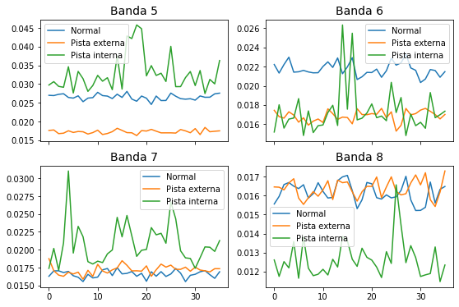
Ejemplo 3

Slide 59
Métodos de reducción de dimensionalidad

Slide 60
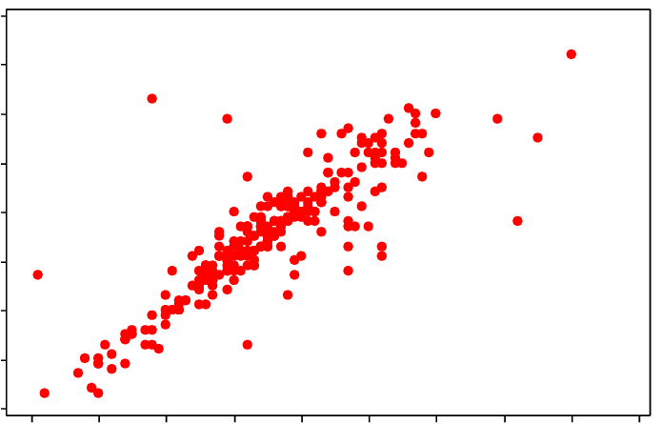
Introducción
Una de las formas más comunes de hacer visualización es a través de gráficos. Sin embargo, a medida que aumenta el numero de variables en un set de datos, visualizarlas y hacer inferencias se hace cada vez más complicado.

Slide 61
¿Porque reducir la dimensión de los datos?
El espacio requerido para almacenar los datos se reduce a medida que disminuye el número de dimensiones.
Una menor dimensión resulta en un tiempo menor de entrenamiento (menor complejidad del algoritmo).
Algunos algoritmos no funcionan bien con dimensiones grandes.
Se elimina redundancia en los datos.
Ayuda en la visualización de datos. Reducir nuestro espacio a 2D o 3D puede permitirnos trazar y observar patrones más claramente.

Slide 62
Técnicas de reducción de dimensionalidad
Técnicas de reducción de dimensión
Selección de parámetros
Extracción de parámetros
• Razón de valor faltante
• Filtro de baja varianza
• Filtro de alta correlación
• PCA
• Kernel PCA

Slide 63
Selección de parámetros

Slide 64
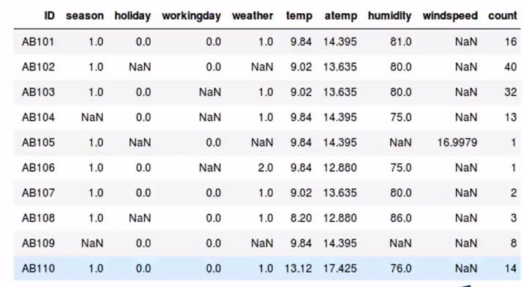
Razón de valor faltante

Slide 65
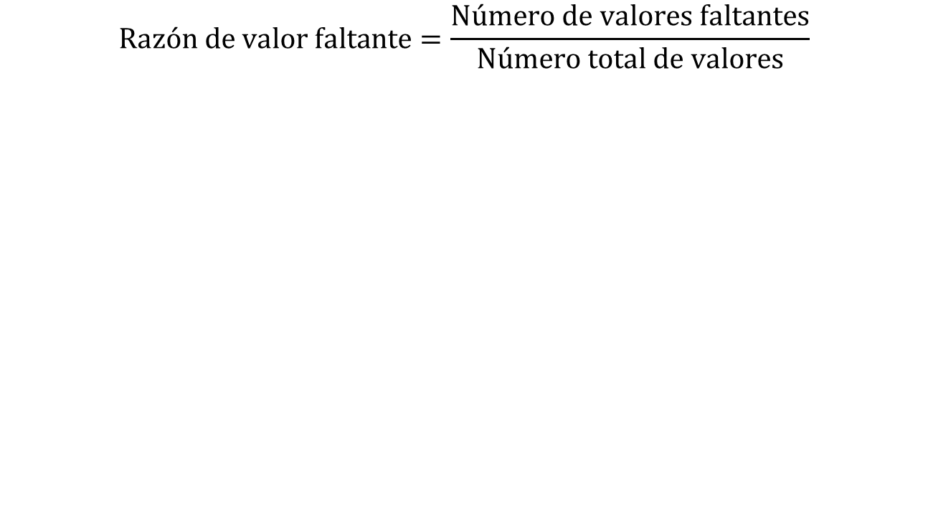
Razón de valor faltante
$$\text{Raz}\text{ó}\text{n} \text{de} \text{valor} \text{faltante}=\frac{\text{N}\text{ú}\text{mero} \text{de} \text{valores} \text{faltantes}}{\text{N}\text{ú}\text{mero} \text{total} \text{de} \text{valores}}$$
Variable | Razón de valor faltante (%)
ID | 0
season | 20
holyday | 30
workingday | 30
weather | 30
temp | 0
atemp | 0
humidity | 20
windspeed | 90

Slide 66
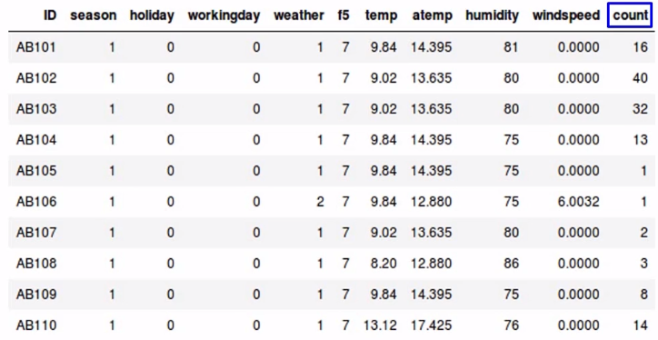
Filtro de baja varianza

Slide 67
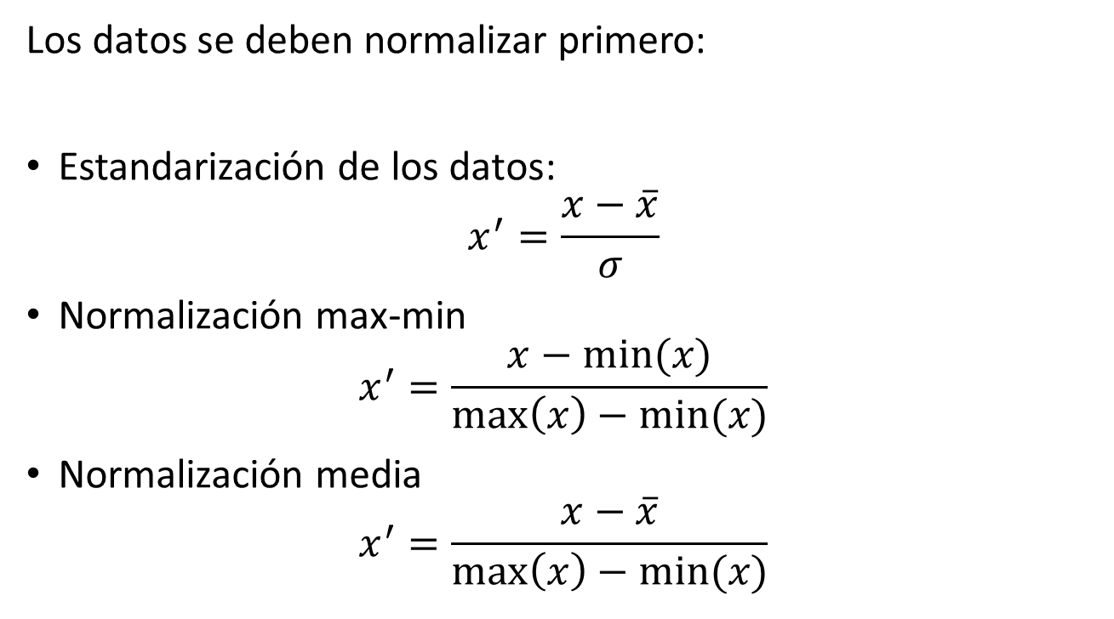
Filtro de baja varianza
Los datos se deben normalizar primero:
Estandarización de los datos:
$$x^{′}=\frac{x−\overline{x}}{σ}$$
Normalización max-min
$$x^{′}=\frac{x−min⁡(x)}{\max\left(x\right)−min⁡(x)}$$
Normalización media
$$x^{′}=\frac{x−\overline{x}}{\max\left(x\right)−min⁡(x)}$$
La estandarización no sirve para este caso

Slide 68
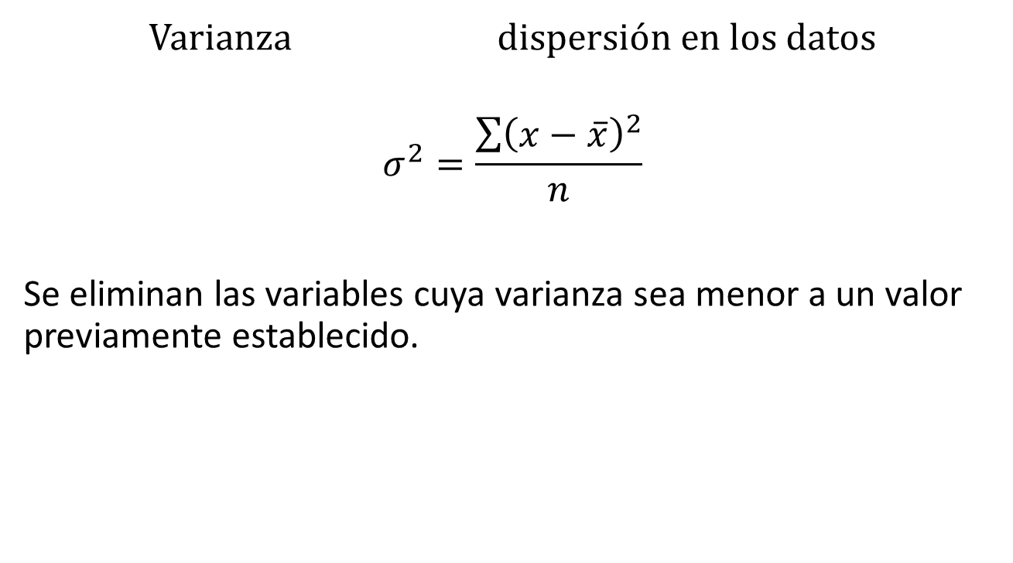
Filtro de baja varianza
Varianza dispersión en los datos
$$σ^{2}=\frac{\sum{{\left(x−\overline{x}\right)}^{2}}}{n}$$
Se eliminan las variables cuya varianza sea menor a un valor previamente establecido.

Slide 69
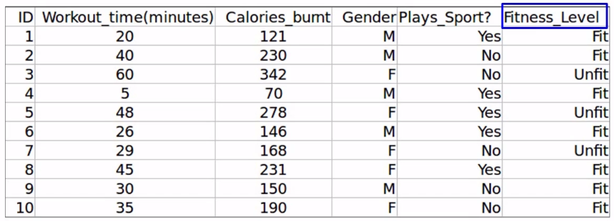
Filtro de alta correlación

Slide 70
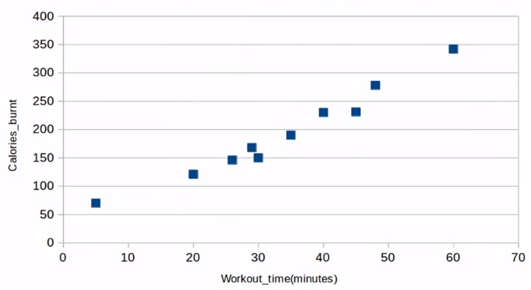
Filtro de alta correlación
Coeficiente de correlación de Pearson= 0.9819

Slide 71

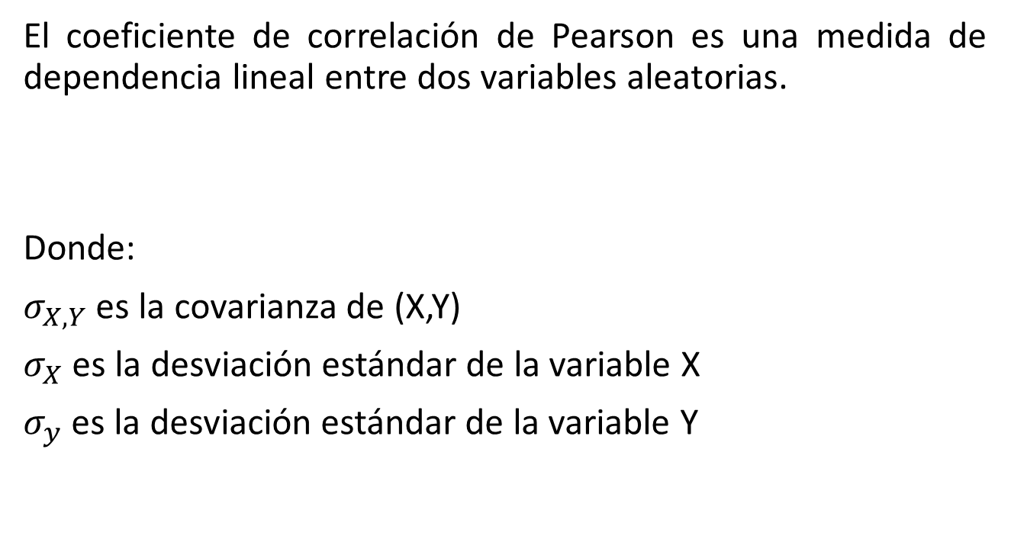
Coeficiente de correlación de Pearson
El coeficiente de correlación de Pearson es una medida de dependencia lineal entre dos variables aleatorias.
Donde:
$σ_{X,Y}$ es la covarianza de (X,Y)
$σ_{X}$ es la desviación estándar de la variable X
$σ_{y}$ es la desviación estándar de la variable Y
$$ρ_{X,Y}=\frac{σ_{X,Y}}{σ_{X}σ_{Y}}$$

Slide 72
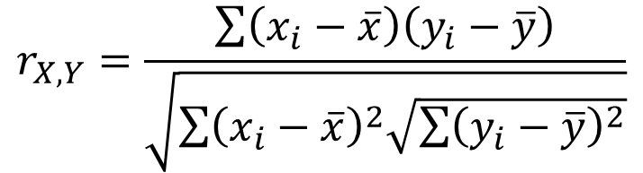
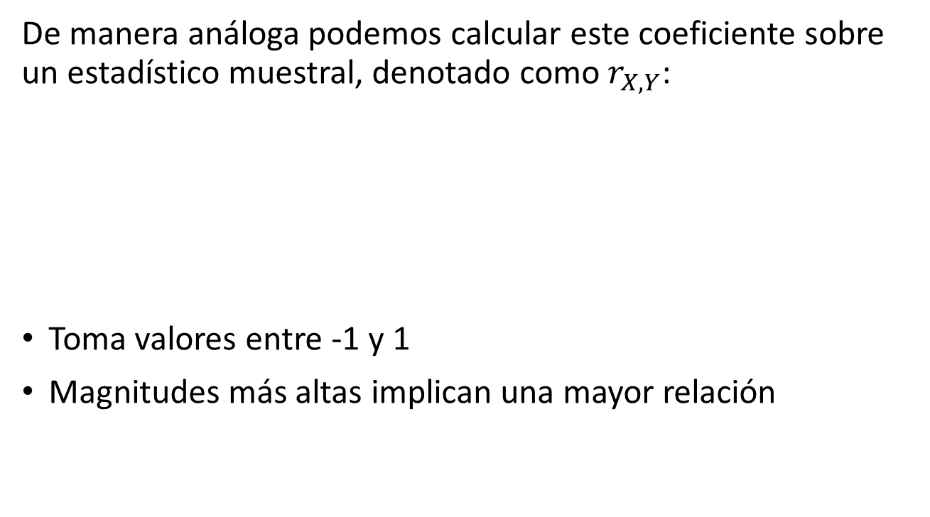
Coeficiente de correlación de Pearson
De manera análoga podemos calcular este coeficiente sobre un estadístico muestral, denotado como $r_{X,Y}$:
Toma valores entre -1 y 1
Magnitudes más altas implican una mayor relación
$$r_{X,Y}=\frac{\sum{\left(x_{i}−\overline{x}\right)\left(y_{i}−\overline{y}\right)}}{\sqrt{\sum{{\left(x_{i}−\overline{x}\right)}^{2}\sqrt{\sum{{\left(y_{i}−\overline{y}\right)}^{2}}}}}}$$

Slide 73
Filtro de alta correlación
Determinar la correlación entre todas las variables independientes
Eliminar una de las variables si la magnitud de la correlación supera un cierto límite (usualmente ∼ 0.6). Se puede eliminar la variable que tenga una menor correlación con el valor objetivo.

Slide 74
Reducción de parámetros

Slide 75
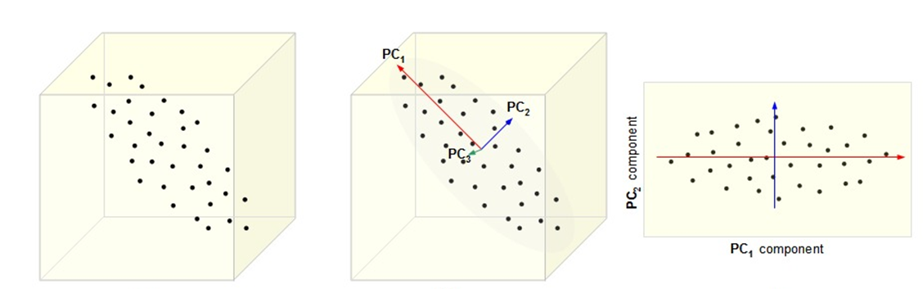
Análisis de Componentes Principales (PCA)
PCA es una técnica utilizada para reducir la dimensionalidad de un conjunto de datos.
Busca la proyección según la cual un conjunto de variables posiblemente correlacionadas se conviertan en un conjunto de variables sin correlación llamadas componentes principales.

Slide 76
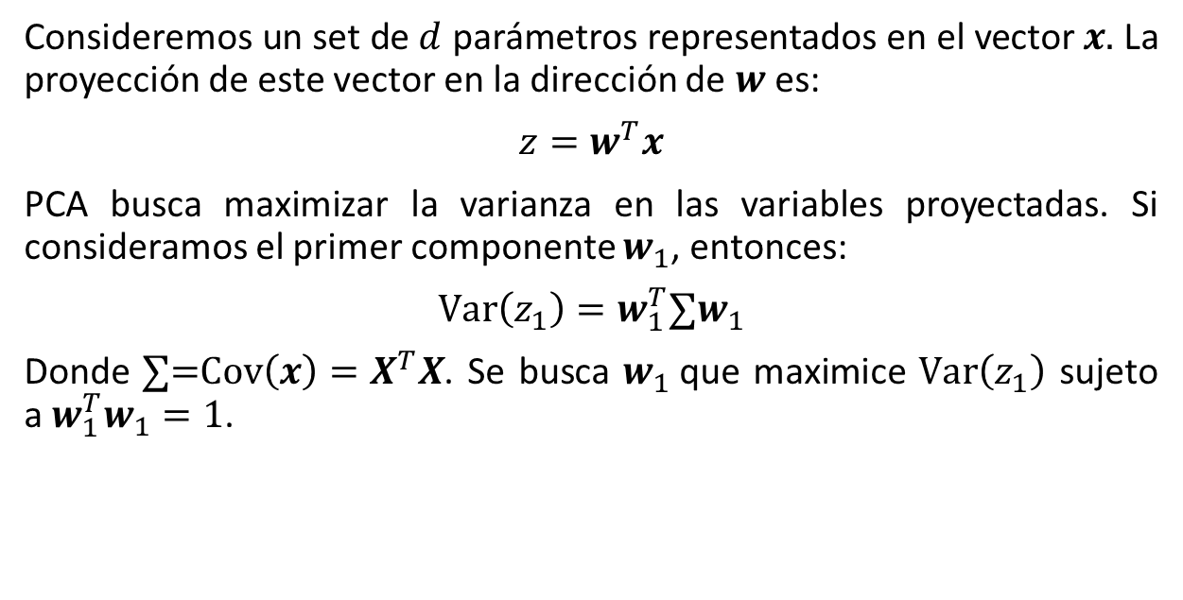
Análisis de Componentes Principales (PCA)
Consideremos un set de $d$ parámetros representados en el vector $x.$ La proyección de este vector en la dirección de $w$ es:
$$z=w^{T}x$$
PCA busca maximizar la varianza en las variables proyectadas. Si consideramos el primer componente $w_{1}$, entonces:
$$\text{Var}\left(z_{1}\right)=w_{1}^{T}∑w_{1}$$
Donde $∑\text{=}\text{Cov}\left(x\right)=X^{T}X$. Se busca $w_{1}$que maximice $\text{Var}\left(z_{1}\right)$ sujeto a $w_{1}^{T}w_{1}=1$.

Slide 77
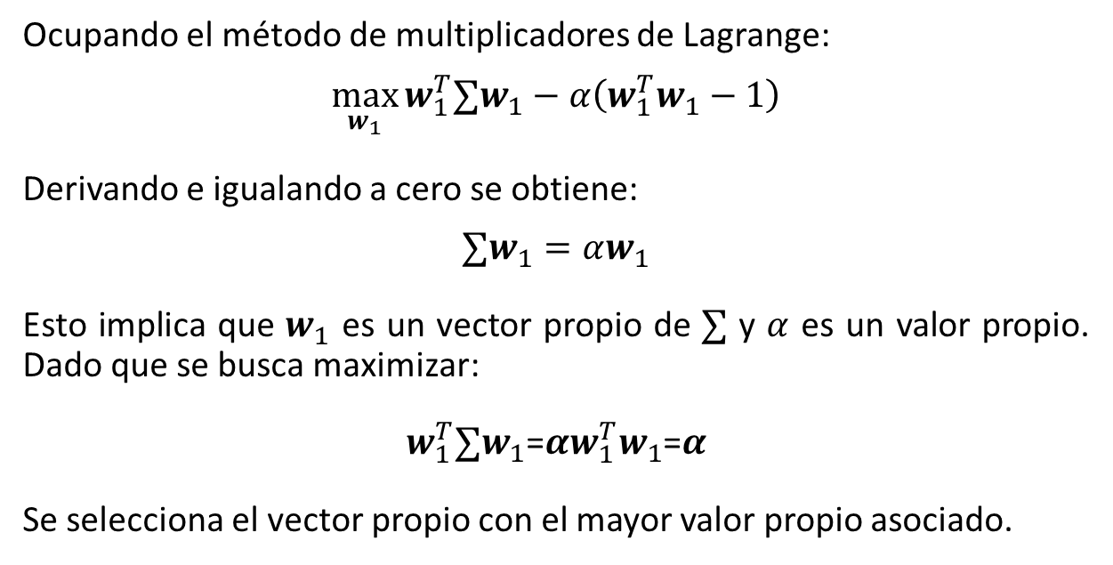
Análisis de Componentes Principales (PCA)
Ocupando el método de multiplicadores de Lagrange:
$$\max_{w_{1}}{w_{1}^{T}∑w_{1}}−α\left(w_{1}^{T}w_{1}−1\right)$$
Derivando e igualando a cero se obtiene:
$$∑w_{1}=αw_{1}$$
Esto implica que $w_{1}$ es un vector propio de $∑$ y $α$ es un valor propio. Dado que se busca maximizar:
$w_{1}^{T}∑w_{1}$=${αw}_{1}^{T}w_{1}$=$α$
Se selecciona el vector propio con el mayor valor propio asociado.

Slide 78
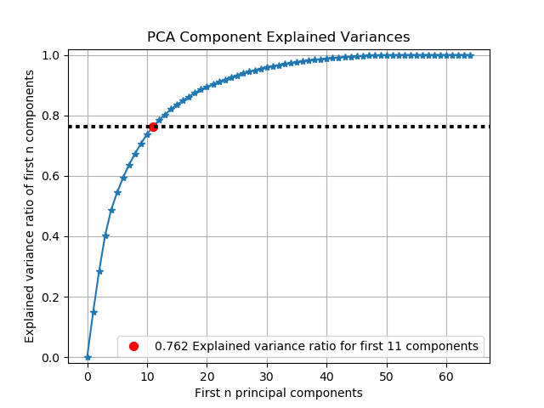

Análisis de Componentes Principales (PCA)
De forma similar se puede demostrar que los siguientes vectores $w_{2}$, $w_{3}$, … corresponden a los vectores propios de la matriz $∑$, ordenando los valores propios de mayor a menor. Los k valores propios mayores a cero corresponden a la dimensión del nuevo espacio.

Slide 79

Análisis de Componentes Principales (PCA)
Calcular la matriz de covarianza, $∑$.
Calcular los vectores y valores de $∑$ y ordenarlos de mayor a menor.
Seleccionar los p mayores y construir la matriz de proyección $w$ con los vectores seleccionados.
Determinar las nuevas variables como:
$$z=w^{T}(x−μ)$$
Notar que se debe sustraer la media antes de proyectar, se recomienda normalizar $x$ antes de aplicar PCA.

Slide 80

Análisis de Componentes Principales (PCA)

Slide 81

Kernel PCA
PCA es una técnica de reducción de dimensionalidad lineal que facilita la compresión de datos de alta dimensión. Sin embargo, esta técnica no puede manejar datos con relaciones no lineales.

Slide 82






Kernel PCA
Se busca proyectar los datos en un nuevo espacio de mayor dimensión (usualmente) donde se encuentren patrones lineales.
$$\begin{matrix}φ\left(x\right): ℝ^{2}→ℝ^{3} \\ \left(x_{1},x_{2}\right)→\left(z_{1},z_{2},z_{3}\right)=\left(x_{1}^{2},{\sqrt{2}x_{1}x_{2},x}_{2}^{2}\right)\end{matrix}$$
$$x_{2}$$
$$z_{3}$$
x
x
x
x
Proyección de parámetros
x
x
x
x
x
x
x
x
x
x
x
x
$$x_{1}$$
x
x
$$z_{2}$$
x
x
$$z_{1}$$

Slide 83

Kernel PCA
El truco del kernel: se busca una transformación no lineal
$$φ(x)$$
a un espacio de mayor dimensionalidad provisto de un producto escalar que puede ser expresado como (kernel):
$${φ\left(x_{i}\right)}^{T}φ\left(x_{j}\right)={κ(x}_{i},x_{j})$$

Slide 84

Kernel PCA
$$\begin{matrix}{φ\left(x\right)}^{T}φ\left(z\right)={\left(x_{1}^{2},{\sqrt{2}x_{1}x_{2},x}_{2}^{2}\right)}^{T}\left(z_{1}^{2},{\sqrt{2}z_{1}z_{2},z}_{2}^{2}\right) \\ =x_{1}^{2}z_{1}^{2}+2x_{1}x_{2}z_{1}z_{2}+x_{2}^{2}z_{2}^{2} \\ ={\left(x_{1}z_{1}+x_{2}z_{2}\right)}^{2} \\ ={\left(x^{T}z\right)}^{2} \\ =κ(x,z)\end{matrix}$$
Se podría realizar PCA en el espacio proyectado: calcular la matriz de covarianza de los datos proyectados y calcular sus vectores propios.
Pero, se puede ocupar la matriz de kernel:
$$K_{ij}={κ\left(z_{i},z_{j}\right)=φ\left(z_{i}\right)}^{T}φ\left(z_{j}\right).$$
Esto es más eficiente!

Slide 85

Kernel PCA
Algunas funciones típicas son:
Polinomial:
$$K\left(x,y\right)={\left(1+x^{T}y\right)}^{d}$$
Radial Basis Function (RBF):
$$K\left(x,y\right)=exp({−{\left(x−y\right)}^{T}(x−y)}/{2σ^{2}})$$
Sigmoid:
$$K\left(x,y\right)=tanh(ρ_{1}x^{T}y+ρ_{2})$$

Slide 86
Kernel PCA

Slide 87
Ejemplo 4
En los ejemplos 1 y 2, se guardaron los parámetros extraídos en el dominio del tiempo y frecuencia en los archivos:
Pn.npy: Parámetros temporales caso normal
Po.npy: Parámetros temporales caso falla en pista externa
Pi.npy: Parámetros temporales caso falla en pista interna
En.npy: Parámetros en frecuencia caso normal
Eo.npy: Parámetros en frecuencia caso falla en pista externa
Ei.npy: Parámetros en frecuencia caso falla en pista interna

Slide 88
Ejemplo 4
#importar librerias
import numpy as np
import matplotlib.pyplot as plt
from sklearn import preprocessing
from sklearn.decomposition import PCA, KernelPCA
from mpl_toolkits.mplot3d import Axes3D
Pn=np.load('Pn.npy')
Po=np.load('Po.npy')
Pi=np.load('Pi.npy')
En=np.load('En.npy')
Eo=np.load('Eo.npy')
Ei=np.load('Ei.npy')
P0=np.concatenate((Pn,En),axis=1)
P1=np.concatenate((Po,Eo),axis=1)
P2=np.concatenate((Pi,Ei),axis=1)
Nt=len(Pi) #numero de datos
X=np.concatenate((P0,P1,P2),axis=0)

Slide 89
Ejemplo 4
# estandarizar los datos
scaler = preprocessing.StandardScaler().fit(X)
Xs=scaler.transform(X)
#PCA
pca = PCA(n_components=3)
Xt = pca.fit_transform(Xs)
fig = plt.figure(figsize=(9,6))
ax = fig.add_subplot(111, projection='3d')
ax.scatter(Xt[1:Nt, 0], Xt[1:Nt, 1],Xt[1:Nt, 2])
ax.scatter(Xt[Nt+1:2*Nt, 0], Xt[Nt+1:2*Nt, 1],Xt[Nt+1:2*Nt, 2])
ax.scatter(Xt[2*Nt+1:3*Nt, 0], Xt[2*Nt+1:3*Nt, 1],Xt[2*Nt+1:3*Nt, 2])
plt.xlabel('Parámetro 1', fontsize=14)
plt.ylabel('Parámetro 2', fontsize=14)
plt.ylabel('Parámetro 3', fontsize=14)
plt.title('PCA', fontsize=14)

Slide 90
Ejemplo 4
#Kernel PCA
kpca = KernelPCA(n_components=3, kernel="cosine") #linear, rbf, poly, sigmmoid
Xt = kpca.fit_transform(Xs)
fig = plt.figure(figsize=(9,6))
ax = fig.add_subplot(111, projection='3d')
ax.scatter(Xt[1:Nt, 0], Xt[1:Nt, 1],Xt[1:Nt, 2])
ax.scatter(Xt[Nt+1:2*Nt, 0], Xt[Nt+1:2*Nt, 1],Xt[Nt+1:2*Nt, 2])
ax.scatter(Xt[2*Nt+1:3*Nt, 0], Xt[2*Nt+1:3*Nt, 1],Xt[2*Nt+1:3*Nt, 2])
plt.xlabel('Parámetro 1', fontsize=14)
plt.ylabel('Parámetro 2', fontsize=14)
plt.ylabel('Parámetro 3', fontsize=14)
plt.title('Kernel PCA', fontsize=14)

Slide 91


Ejemplo 4

Slide 92



Detección de anomalías y/o novedades
Un grupo de técnicas utilizadas para identificar comportamientos inusuales que no cumplen con el patrón esperado:
Detección de anomalías: Datos están contaminados con anomalías.
Detección de novedades: Solo se cuenta con datos normales para entrenar.

Slide 93

Métricas de evaluación
Supongamos que se tiene un conjunto de datos con daño y un conjunto de datos sin daño. Por medio de un algoritmo se determina cual grupo de datos posee daño.
Falsos Negativos
Verdaderos Negativos
Datos con daño
Datos sin daño
Verdaderos Positivos
Falsos
Positivos
Elementos detectados con daño

Slide 94


Métricas de evaluación
Se define la exactitud como el porcentaje de elementos clasificados correctamente y la precisión como el porcentaje de daño detectados que correspondían efectivamente a daño.
$$Exactitud (accuracy)=\frac{VP+VN}{VP+FN+FP+VN}$$
$$\text{P}\text{recisi}\text{ó}\text{n}\text{ (}\text{precision}\text{)}=\frac{VP}{VP+FP}$$
$$Sensibilidad (recall)=\frac{VP}{VP+FN}$$

Slide 95

Métricas de evaluación
F1-score: media aritmética entre la precisión y la sensibilidad:
$$\begin{matrix}F_{1}−score=\frac{2}{\frac{1}{precisión}+\frac{1}{sensibilidad}} \\ =2\frac{precisión×sensibilidad}{precisión+sensibilidad}\end{matrix}$$

Slide 96
Detección de anomalías
Los datos de entrenamiento contienen valores anómalos (outliers) que se definen como observaciones que están lejos de los demás.
Los estimadores de detección de valores anómalos intentan ajustarse a las regiones donde los datos de entrenamiento son los más concentrados, ignorando las observaciones desviadas.

Slide 97
Detección de anomalías
La mayoría de los métodos de detección de anomalías crean un modelo para el comportamiento “normal” de los datos.
Luego, ven que tanto se ajusta un dato particular a este modelo y se le asigna “puntaje de anormalidad”.
Es por tanto, muy relevante la selección de un modelo adecuado.

Slide 98
Detección de anomalías
Métodos estadísticos
Métodos basados en el dominio
Métodos basados en la distancia
Métodos basados en arboles
Métodos basados en reconstrucción
Métodos de detección de anomalías

Slide 99
Métodos estadísticos

Slide 100

Métodos estadísticos
Una forma común de realizar una detección anomalías es asumir que los datos normales provienen de una distribución conocida (por ejemplo, una distribución Gaussiana).
Se definen las observaciones anómalas como observaciones que se encuentran lo suficientemente lejos de la forma ajustada.

Slide 101

Métodos estadísticos
La función densidad de probabilidad para una distribución normal con media μ y desviación estándar σ se define como:
$$f\left(x\right)=\frac{1}{σ\sqrt{2π}}e^{−\frac{{(x−μ)}^{2}}{2σ^{2}}}$$
Luego se puede calcular el z-score como:
$$z_{i}=\frac{x_{i}−μ}{σ}$$

Slide 102

Métodos estadísticos
En el caso de más de un parámetro se puede ajustar a una función Gaussiana multivariable. El vector $μ$ define a la media de los datos y $∑$ la matriz de covarianzas. La función densidad de probabilidad viene dada por:
$$f\left(x\right)=\frac{1}{\sqrt{\left|∑\right|}{\left(2π\right)}^{d/2}}e\left[−\frac{1}{2}\left(x−μ\right)∑^{−1}{\left(x−μ\right)}^{T}\right]$$
Donde $d$ es la cantidad de parámetros y $\left|∑\right|$ denota al determinante de la matriz $∑$.

Slide 103

Métodos estadísticos
En este caso se utiliza como puntaje de anomalía a la distancia de Mahalanobis:
$$\text{Mahalanobis}\left(x,μ,∑\right)=\sqrt{\left(x−μ\right)∑^{−1}{\left(x−μ\right)}^{T}}$$

Slide 104
Métodos basados en el dominio

Slide 105

One Class Suport Vector Machine (OC-SVM)
El método de SVM para identificación de una clase trata de ajustar la menor híper-esfera (con radio r y centro c) a todos los datos disponibles.
$$\begin{matrix}\min_{r,c}{r^{2}} \\ sujeto a: {\left\|x_{i}−c\right\|}^{2}≤r^{2}, para i=1,2,…,n \end{matrix}$$
c
r

Slide 106
One Class Suport Vector Machine (OC-SVM)
Una versión más flexible de la formulación permite la presencia de valores anómalos.
ξ₁
c
ξ₂
r

Slide 107

One Class Suport Vector Machine (OC-SVM)
Lo que se formula como:
nv es un parámetro positivo que especifica la relación entre el volumen de la esfera y el número de valores anómalos.
$$\begin{matrix}\min_{r,c}{r^{2}+\frac{1}{nv}}\sum_{i=1}^{2}{ξ_{i}} \\ sujeto a: {\left\|x_{i}−c\right\|}^{2}≤r^{2}+ξ_{i}, para i=1,2,…,n \end{matrix}$$

Slide 108



One Class Suport Vector Machine (OC-SVM)
En muchos casos, la frontera de decisión no tiene la forma de una híper-esfera. En esos casos se puede hacer una transformación no lineal, de forma que los datos proyectados en el nuevo espacio si tengan una frontera similar a una hiper-esfera.
$$Φ(x)$$

Slide 109

One Class Suport Vector Machine (OC-SVM)
En la práctica el problema se reformula de manera que sea solo necesario evaluar la matriz de kernel:
$$K_{ij}={κ\left(z_{i},z_{j}\right)=ϕ\left(z_{i}\right)}^{T}ϕ\left(z_{j}\right).$$
Esto es más eficiente!

Slide 110

One Class Suport Vector Machine (OC-SVM)
Algunas funciones típicas son:
Polinomial:
$$K\left(x,y\right)={\left(1+x^{T}y\right)}^{d}$$
Radial Basis Function (RBF):
$$K\left(x,y\right)=exp\left[{−{\left(x−y\right)}^{T}(x−y)}/{2σ^{2}}\right]$$
Sigmoid:
$$K\left(x,y\right)=tanh(ρ_{1}x^{T}y+ρ_{2})$$

Slide 111
Métodos basados en distancia

Slide 112

Local Outlier Factor (LOF)
El método Local Outlier Factor (LOF) calcula una puntuación (denominada factor de valores anómalos locales) que refleja el grado de anomalía de las observaciones. Mide la densidad local de un dato dado con respecto a sus vecinos. La idea es detectar las muestras que tienen una densidad sustancialmente menor que sus vecinos.

Slide 113
Local Outlier Factor (LOF)
La puntuación LOF de una observación es igual a la razón de la densidad local promedio de sus “k” vecinos más cercanos, y su propia densidad local: se espera que una instancia normal tenga una densidad local similar a la de sus vecinos, mientras que para los datos anómalos se espera que tengan una densidad local mucho menor.
El número de vecinos considerados suele ser:
Mayor que el número mínimo de muestras que debe contener un grupo.
Menor que el número máximo de muestras cercanas que podrían ser datos anómalos.

Slide 114
Local Outlier Factor (LOF)
k-distance: Distancia de un punto a su k-esimo vecino. Por ejemplo, si k=3 corresponde a la distancia a su tercer vecino.
N°3
k-distance
N°2
N°1

Slide 115

Local Outlier Factor (LOF)
Distancia de alcance (reach-dist): máximo de la distancia de dos puntos y la k-distance del segundo punto.
$${\text{reach}\text{−}\text{dist}}_{k}\left(a,b\right)=\text{max}\left[\text{k}\text{−}\text{distance}\left(b\right),\text{dist}(a,b)\right]$$
Básicamente, si el punto a está dentro de los k vecinos del punto b, la ${\text{reach}\text{−}\text{dist}}_{k}\left(a,b\right)$ será la k-distance de b. De lo contrario, será la distancia real entre a y b.

Slide 116

Local Outlier Factor (LOF)
Se puede definir la distancia de alcance promedio para el punto a como:
$${\text{av}\text{g}\text{−}\text{dist}}_{k}\left(a\right)=\frac{1}{k}\sum_{i=1}^{k}{{\text{reach}\text{−}\text{dist}}_{k}\left(a,i\right)}$$
Por último, la densidad de alcance local para el punto a como:
$${lrd }_{k}\left(a\right)=\frac{1}{{\text{av}\text{g}\text{−}\text{di}st}_{k}\left(a\right)}$$

Slide 117
Local Outlier Factor (LOF)
El local Outlier Factor (LOF) mide la razón entre la densidad de alcance local promedio de los k vecinos y la del punto en estudio.
Si la densidad de un punto es mucho menor que las densidades de sus vecinos (LOF ≫1), el punto está lejos de las áreas densas y, por lo tanto, es un valor atípico.

Slide 118
Métodos basados en árboles

Slide 119

Isolation Forest
El método “isolation forest” trata de aislar los valores anómalos al hacer sucesivas divisiones de los datos.
Se selecciona un parámetro al azar y luego también al azar se asigna un valor de ese parámetro para dividir los datos en dos grupos.

Slide 120

Isolation Forest
Si representamos este proceso como un árbol, el número de divisiones necesarias para aislar una muestra es equivalente a la longitud de la ruta desde el nodo raíz hasta el nodo de terminación.

Slide 121

Isolation Forest
La partición aleatoria produce caminos notablemente más cortos para las anomalías.

Slide 122
Isolation Forest
Cuando un bosque de árboles aleatorios produce colectivamente longitudes de camino más cortas para muestras particulares, es muy probable que sean anomalías.
Por lo tanto la longitud de esta ruta, promediada sobre un bosque de árboles aleatorios, es una medida de normalidad.

Slide 123


Slide 124

Ejemplo 5
Cracked tooth
Spalled tooth
Se cuenta con datos de vibración obtenidos en un montaje experimental de una caja de engranajes operando en estado saludable y con distintas fallas en los engranajes.
Provenientes de la siguiente base de datos: https://figshare.com/articles/Gear_Fault_Data/6127874/1
Chipeed tooth
Missing tooth

Slide 125
Ejemplo 5
Se usaron los datos temporales. Todos las secuencias sin falla (104) y 10 secuencias con falla. Lo que se guardó en un archivo de 3600x114 (DatosA.mat): son 114 secuencias temporales y cada secuencia tiene 3600 datos adquiridos a una frecuencia de muestreo de 1000 Hz.
Se entrega también un archivo con las etiquetas de cada secuencia (0= sin daño, 1=con daño) (labelA.mat).
Vamos a implementar una estrategia de detección de anomalías.

Slide 126
Ejemplo 5
Primero vamos a hacer una extracción de características. Para esto calculamos la transformada de Fourier de cada segmento y luego hacemos una reducción con PCA para mantener un 80% de la varianza.
#importar librerías
import scipy.io as sio
import matplotlib.pyplot as plt
from mpl_toolkits.mplot3d import Axes3D
import numpy as np
from sklearn.decomposition import PCA
from scipy.fftpack import fft
#Leer datos
Datos=sio.loadmat('DatosA.mat') #Healthy
Datos=Datos['DatosA']

Slide 127
Ejemplo 5
#vector de tiempo
Fs=1000#sampling rate
dt=1/Fs #paso de tiempo
Ns=114 #numero de segmentos
L=3600 #datos por segmento
P=np.zeros((Ns,int(L/2)))
for i in range(0,Ns):
x=Datos[:,i]
F = fft(x)[0:int(L/2)]/(L/2)
P[i,:]=abs(F).transpose()
# PCA
pca = PCA(n_components=34)
pca.fit(P)
varianza=pca.explained_variance_ratio_.cumsum()
plt.plot(varianza)
plt.xlabel('Numero de componentes', fontsize=14)
plt.ylabel('Varianza acumulada', fontsize=14)

Slide 128

Ejemplo 5

Slide 129
Ejemplo 5
Xt=pca.transform(P)
fig = plt.figure(figsize=(9,6))
ax = fig.add_subplot(111, projection='3d')
ax.scatter(Xt[:, 0], Xt[:, 1],Xt[:, 2])
ax.set_xlabel('Parámetro 1', fontsize=14)
ax.set_ylabel('Parámetro 2', fontsize=14)
ax.set_zlabel('Parámetro 3', fontsize=14)
plt.show()
np.save('Xt',Xt)

Slide 130

Ejemplo 5

Slide 131
Ejemplo 5
Luego implementamos los algoritmos de detección de anomalías:
#importar librerias
import numpy as np
import scipy.io as sio
import matplotlib.pyplot as plt
from sklearn.covariance import EllipticEnvelope
from sklearn.ensemble import IsolationForest
from sklearn.neighbors import LocalOutlierFactor
from sklearn import svm
from sklearn.metrics import precision_score, accuracy_score, recall_score, f1_score, confusion_matrix
#Leer datos
Xt=np.load('Xt.npy')
Datos=Xt
Label=sio.loadmat('labelA.mat') #Healthy
Yt=Label['labelA']
outlier_frac=0.1 #fracción de valores anomalos, valor por defecto es 0.1
Model= EllipticEnvelope(contamination=outlier_frac)
# Model=IsolationForest(n_estimators=100, max_samples='auto', contamination=outlier_frac)
# Model = LocalOutlierFactor(n_neighbors=20, contamination=outlier_frac)
# Model = svm.OneClassSVM(nu=0.4, kernel="rbf", gamma='auto')
Yp=Model.fit_predict(Datos)

Slide 132
Ejemplo 5
Yp=np.where(Yp==1, 0, Yp)
Yp=np.where(Yp==-1, 1, Yp)
Xp0=Datos[np.where(Yp == 0)[0],:]
Xp1=Datos[np.where(Yp == 1)[0],:]
Xt0=Datos[np.where(Yt == 0)[0],:]
Xt1=Datos[np.where(Yt == 1)[0],:]
fig = plt.figure(figsize=(9,6))
ax = fig.add_subplot(111, projection='3d')
ax.scatter(Xp0[:, 0], Xp0[:, 1], Xp0[:, 2])
ax.scatter(Xp1[:, 0], Xp1[:, 1], Xp1[:, 2])
ax.set_xlabel('Parámetro 1', fontsize=14)
ax.set_ylabel('Parámetro 2', fontsize=14)
ax.set_zlabel('Parámetro 3', fontsize=14)
plt.legend(('Sin daño','Con Daño'), fontsize=14)
plt.title('Detectado', fontsize=14)
plt.show()
fig = plt.figure(figsize=(9,6))
ax = fig.add_subplot(111, projection='3d')
ax.scatter(Xt0[:, 0], Xt0[:, 1], Xt0[:, 2])
ax.scatter(Xt1[:, 0], Xt1[:, 1], Xt1[:, 2])
ax.set_xlabel('Parámetro 1', fontsize=14)
ax.set_ylabel('Parámetro 2', fontsize=14)
ax.set_zlabel('Parámetro 3', fontsize=14)
plt.legend(('Sin daño','Con Daño'), fontsize=14)
plt.title('Real', fontsize=14)
plt.show()

Slide 133





Ejemplo 5

Slide 134
Ejemplo 5
Exactitud=accuracy_score(Yt, Yp)
Presicion=precision_score(Yt, Yp)
Sensibilidad=recall_score(Yt, Yp)
F1score=f1_score(Yt, Yp)

Slide 135
Ejemplo 5
Método | Exactitud | Precisión | Sensibilidad | F1-score
Estadístico | 0.98 | 0.83 | 1.00 | 0.91
OC-SVM | 0.97 | 0.89 | 0.80 | 0.84
Isolation Forest | 0.96 | 0.75 | 0.90 | 0.82
LOF | 0.98 | 0.83 | 1.00 | 0.91

Slide 136
Detección de novedades
Los datos de entrenamiento no están contaminados con datos anómalos y estamos interesados en detectar si una nueva observación es un valor anómalo. En este contexto, un valor anómalo también se denomina novedad.

Slide 137
Ejemplo 6 - PHM en rodamientos
Para generación la información se trabajó en un montaje experimental que permite operar los rodamientos en condiciones desfavorables (velocidad y carga). Obteniendo una gran cantidad de información sobre la degradación del rodamiento.
La velocidad de giro es constante a 2000 RPM, se aplica una carga 6000 lbs (2721 kgf).

Slide 138
Ejemplo 6
import numpy as np
import pandas as pd
import matplotlib.pyplot as plt
from sklearn.covariance import EllipticEnvelope
from sklearn.ensemble import IsolationForest
from sklearn.neighbors import LocalOutlierFactor
from sklearn import svm
#registro de datos de vibraciones en RMS
Datos1 = pd.read_csv('RMSvibraciones1.txt')
#registro de tiempo en minutos
t1 = pd.read_csv('time1.txt')

Slide 139
Ejemplo 6
plt.figure()
plt.plot(t1/60,Datos1)
plt.xlabel('tiempo (horas)', fontsize=14)
plt.ylabel('RMS vibraciones', fontsize=14)
plt.legend(['R1','R2','R3','R4'])
plt.title('Falla en pista interna R3 y falla en bolas R4')

Slide 140
Ejemplo 6
Datos_train=Datos1.to_numpy()[0:650,:]
Datos_test=Datos1.to_numpy()
outlier_frac=0.001 #fracción de valores anomalos, valor por defecto es 0.1
Modelo=EllipticEnvelope(contamination=outlier_frac)
title='Elliptic Envelope'
# Modelo=IsolationForest(n_estimators=100, max_samples='auto', contamination=outlier_frac)
# title='Isolation Forest'
# Modelo=LocalOutlierFactor(n_neighbors=20, contamination=outlier_frac, novelty=True)
# title='Local Outlier Factor'
# Modelo = svm.OneClassSVM(nu=0.07, kernel="rbf", gamma='auto')
# title='SVM'
Modelo.fit(Datos_train)
Yp=Modelo.predict(Datos_test)

Slide 141
Ejemplo 6
Xp0=Datos_test[np.where(Yp == 1)[0],:]
Xp1=Datos_test[np.where(Yp == -1)[0],:]
t0=t1.to_numpy()[np.where(Yp == 1)]
t1=t1.to_numpy()[np.where(Yp == -1)]
plt.figure()
plt.plot(t0/60,Xp0,'k')
plt.plot(t1/60,Xp1,'rx')
plt.title(title)
plt.xlabel('tiempo (horas)', fontsize=14)
plt.ylabel('RMS vibraciones', fontsize=14)
plt.show()

Slide 142




Ejemplo 6

Slide 143
Tarea
En la siguiente página se encuentra disponible un set de datos para un rodamiento sin falla, con falla en la pista externa, con falla en la pista interna, con falla en las bolas y con una combinación de fallas. Adicionalmente los datos consideran condiciones de operación variables:
https://data.mendeley.com/datasets/v43hmbwxpm/2

Slide 144
Tarea
Considere los cinco estados del rodamiento y la condición de operación: “increasing then decreasing rotational speed condition 01”.
Realice una extracción de parámetros en frecuencia, y concluya que bandas son las más adecuadas para este caso.
  Puede leer los datos con el siguiente código:
  import scipy.io as sio
  #Leer datos
  Datos0=sio.loadmat('H-C-1.mat') #Healthy
  Datos1=sio.loadmat('I-C-1.mat') #Inner
  Datos2=sio.loadmat('O-C-1.mat') #Outer
  Datos3=sio.loadmat('B-C-1.mat') #Ball
  Datos4=sio.loadmat('C-C-1.mat') #Combination
  Normal=Datos0['Channel_1'][range(0,2000000,20),0]
  Outer=Datos2['Channel_1'][range(0,2000000,20),0]
  Inner=Datos1['Channel_1'][range(0,2000000,20),0]
  Ball=Datos3['Channel_1'][range(0,2000000,20),0]
  Combination=Datos4['Channel_1'][range(0,2000000,20),0]

Slide 145
Tarea
Aplique PCA para reducir a 3 variables e implemente una metodología de detección de novedades (evalúe los distintos métodos vistos en clases). Deben entrenar con los datos normales y evaluar con datos con daño (puede elegir uno de los casos con daño).

